Slide 1

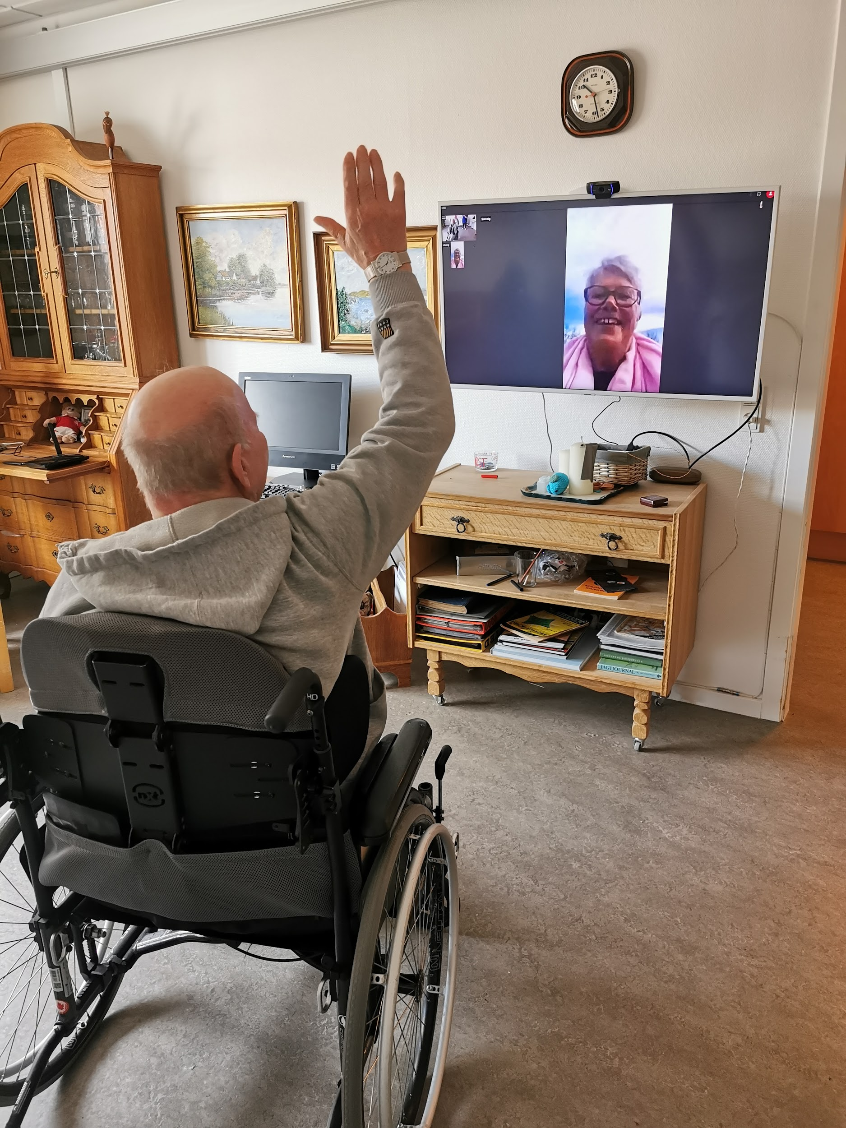

Videolink
Nærvær på afstand
Notes:
MADS

Slide 2
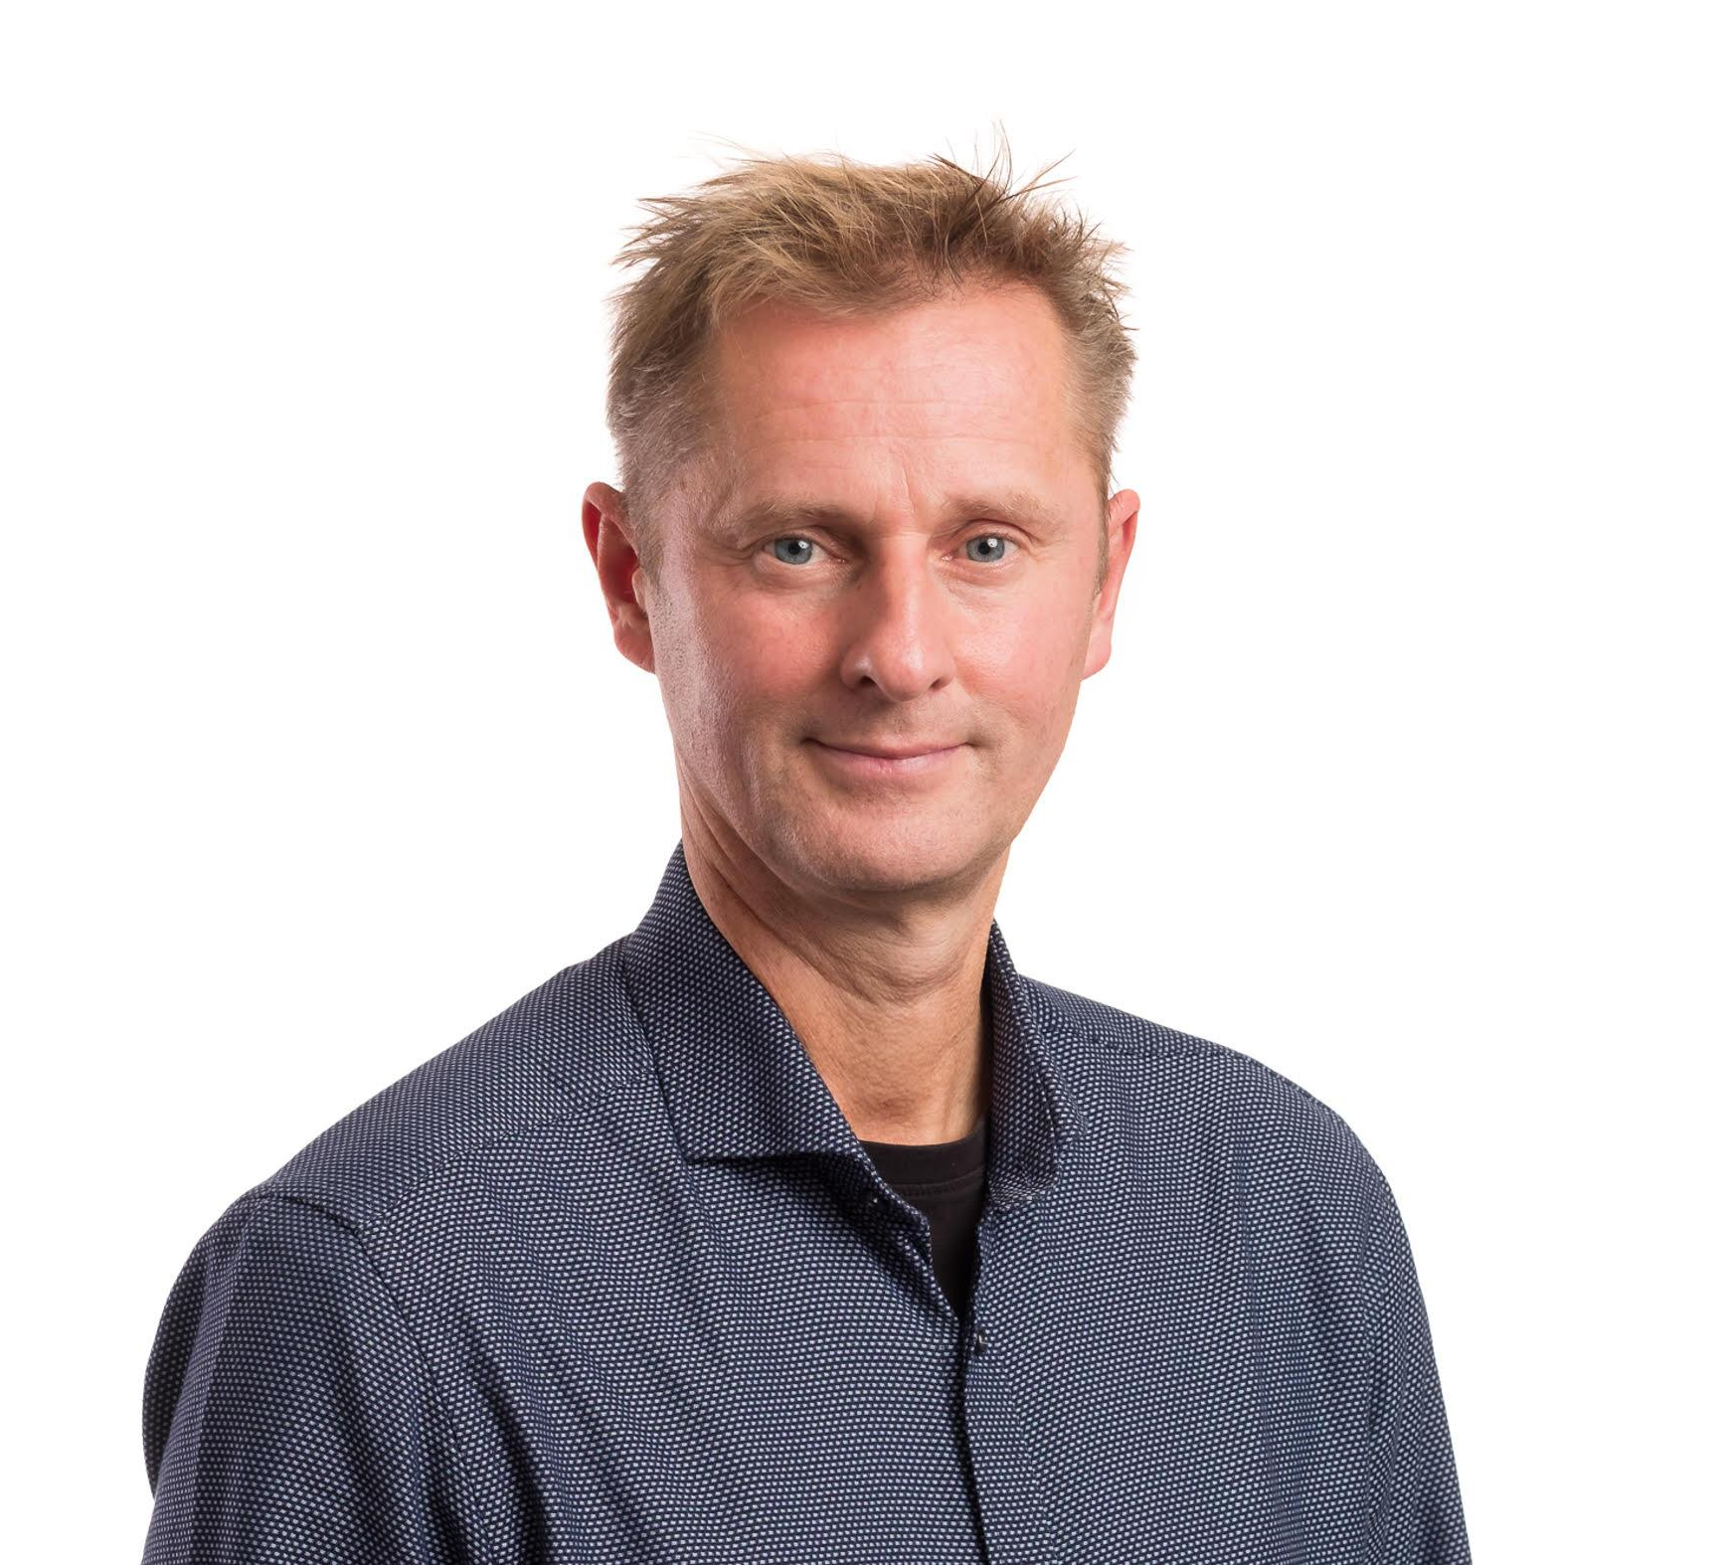









Team
Mads Søndergaard
Business Development
Cand Merc i Økonomi
Scrum Master, Energinet
Product Owner, TDC
Agile Coach
Kristian Rossen Kristensen
Product Master
Bachelor in Electronic Engineering
Developer, Nets
Developer, Trifork A/S

Slide 3


Igangværende samarbejde
Notes:
MADS

Slide 4
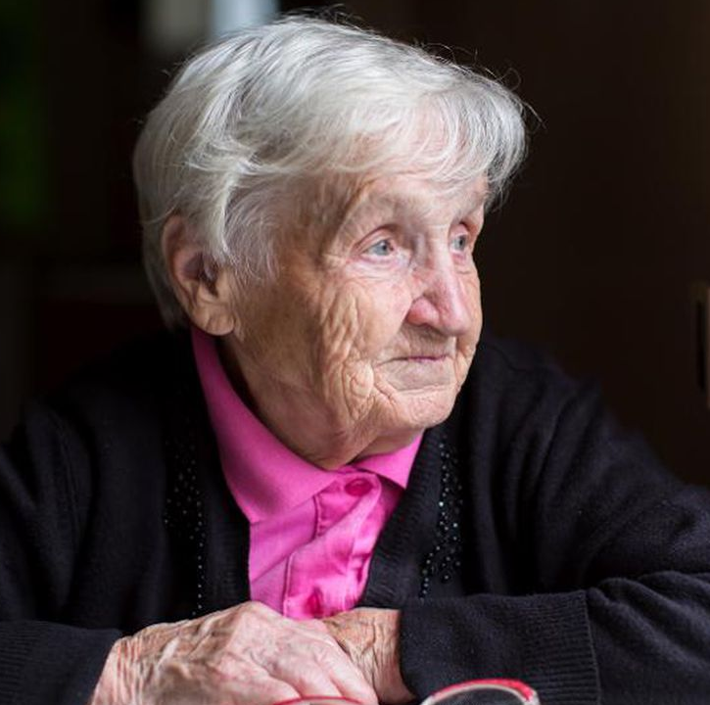
42 millioner
seniorer i EU
ses med deres pårørende
maks en gang om måneden
Source: Eurostat, 2017
Notes:
KRK

Slide 5



Lave digitale færdigheder ekskluderer
Fysisk besøg langvejs fra sker sjældent
Notes:
KRK

Slide 6
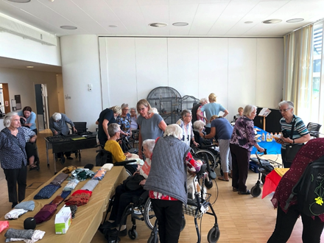
Begyndelsen
Notes:
Mads har markedsplad på plejehjem
Tilstanden hos beboerne
Beboerne har meget tid
Beboerne bruger meget tid på at se TV
Hvordan løser vi det problem?

Slide 7
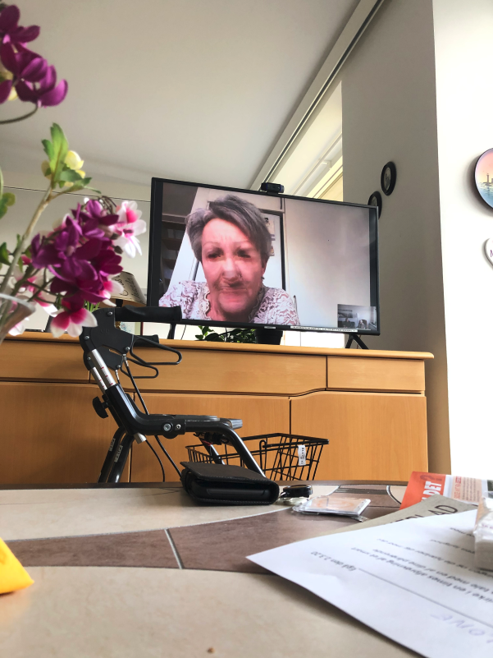
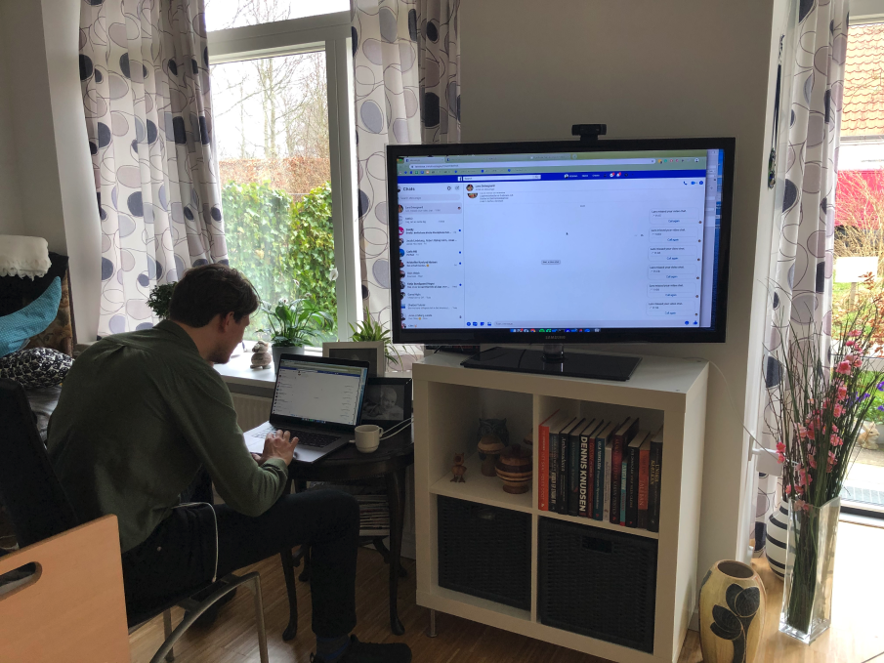
Prototype
Notes:
KRK

Slide 8
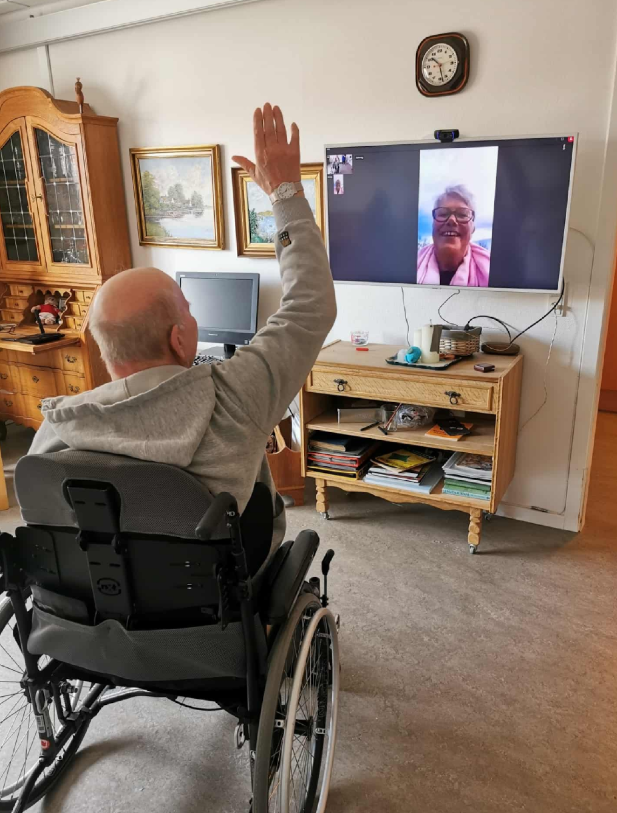
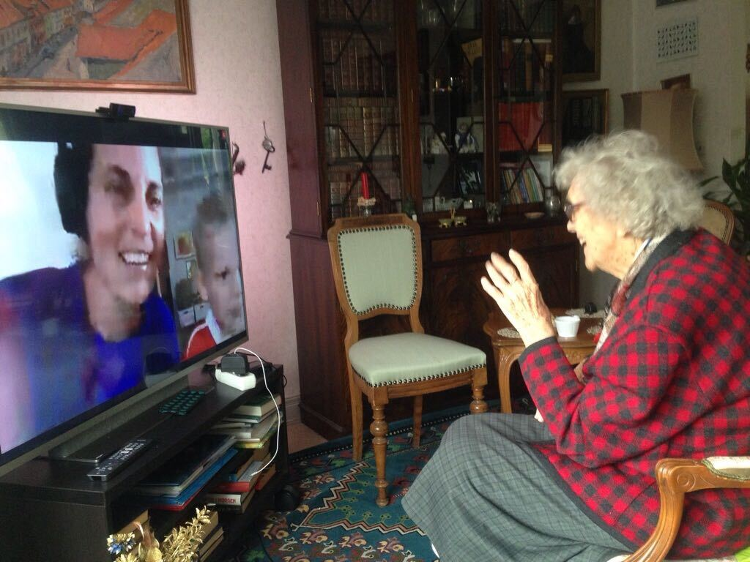
Brugere af Videolink
Notes:
KRK
Videolink er
–Nemt at installere
–Internet (WIFI) medfølger (Hotspot inkl. simkort)
–Simpelt at anvende (usabillity)
–God video-kvalitet
–God lydkvalitet
–Billigt at anvende (all inclusiv månedlig leje)
–Gratis support
–Gratis opgradering (sker remote uden brugere skal gøre noget)
–Vejledende udsalgspris:
•Oprettelse: DKK 299,-
•Månedlig abonnement: DKK 249,-

Slide 9
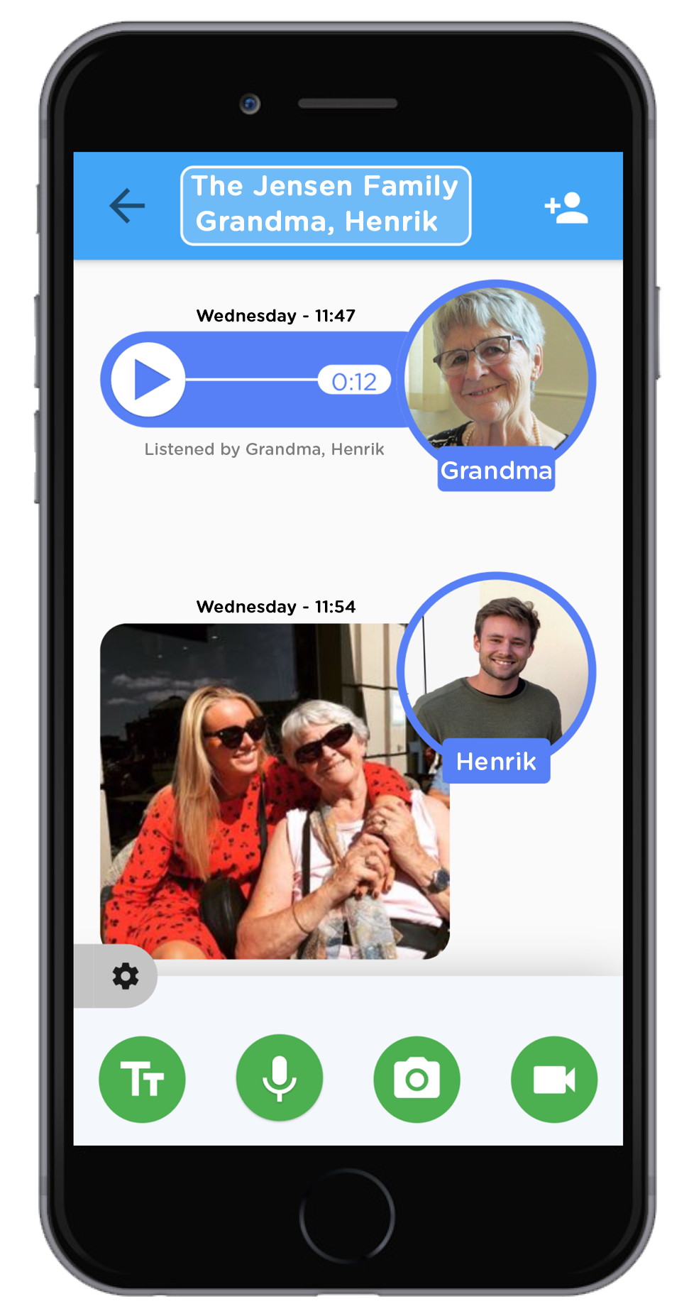
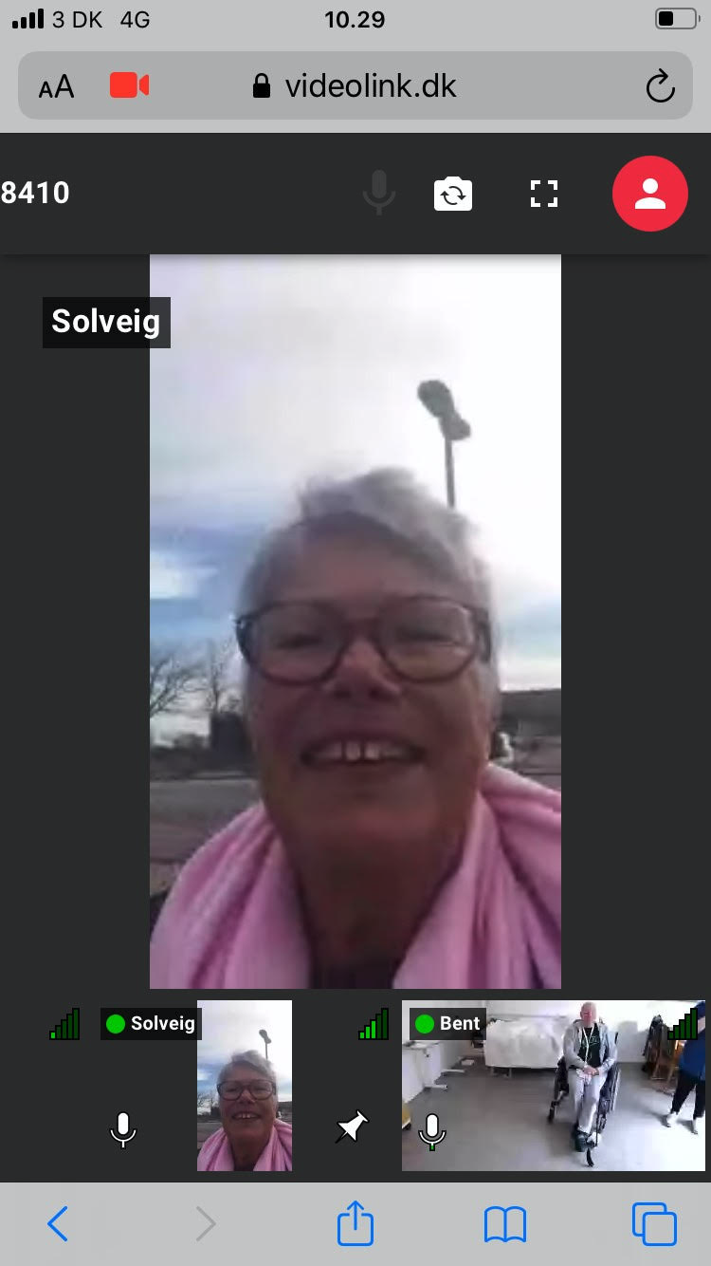
Produkt
Videosamtale via telefon
TV
Notes:
KRK

Slide 10
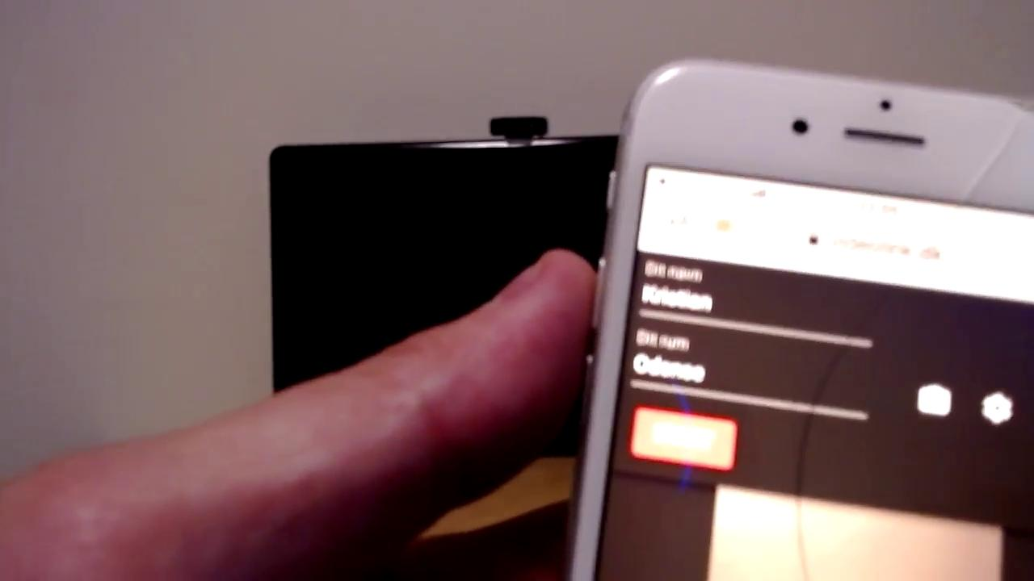
Produkt
Notes:
KRK

Slide 11
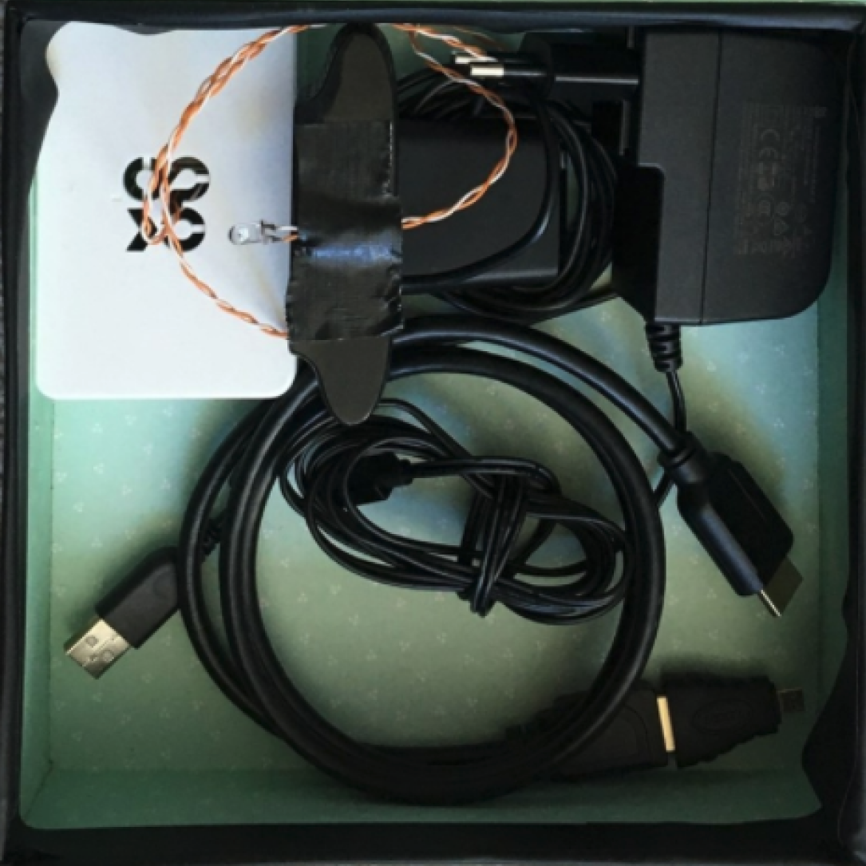
Produkt
Mikro computer
Webcam
Strømforsyning
HDMI kabel
Notes:
KRK
–Nemt at installere
–Internet (WIFI) medfølger (Hotspot inkl. simkort)
–Simpelt at anvende (usabillity)
–God video-kvalitet
–God lydkvalitet

Slide 12
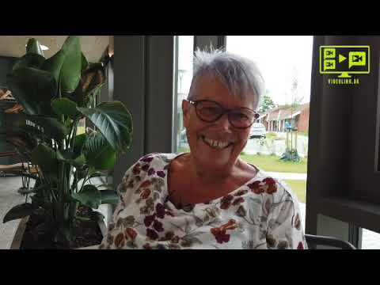
Videopræsentation
Notes:
MADS

Slide 13



Mulighederne
Fællesskab
Fysiske træning
Skærmbesøg
Notes:
Mads

Slide 14
Videolink er...
Billigt at anvende (all inclusiv månedlig leje)
Gratis support
Gratis opgradering (sker remote uden brugere skal gøre noget)
Oprettelse: DKK 299,-
Månedlig abonnement: DKK 249,-
Notes:
Mads

Slide 15
Vi søger….

Slide 16
… flere samarbejdspartnere og kommuner, som kunne tænke sig at teste og udvikle Videolink på deres institutioner sammen med os.
Notes:
Mads

Slide 17
Ser du muligheder?
Lad os aftale et møde
Mads Søndergaard
sondergaard.mads@gmail.com
+45 60 53 01 05
www.videolink.dk
Notes:
Mads

